Slide 1
Obhajoba závěrečné zprávy
Jakub Dalihod
UČO: 27347

Slide 2

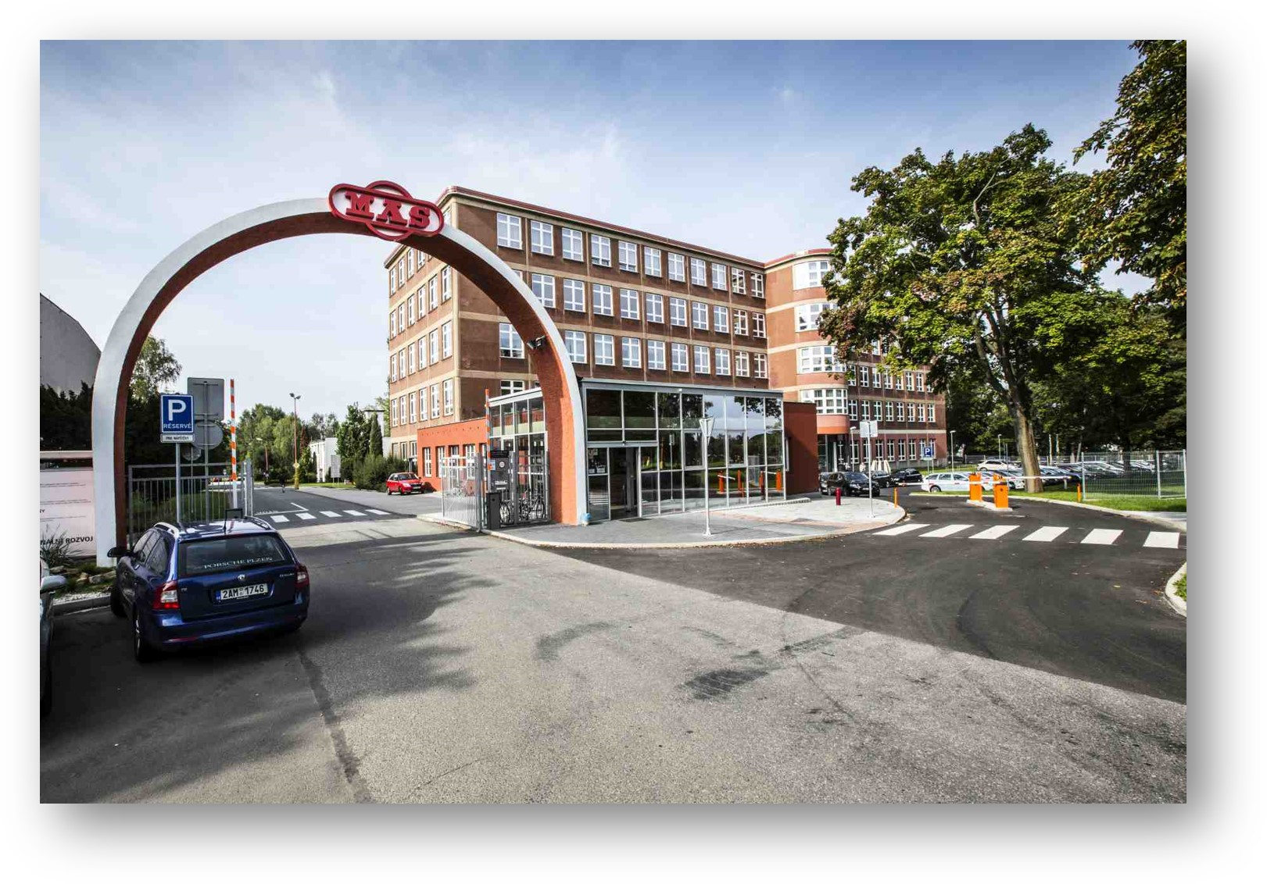
Společnost Kovosvit MAS
Více jak 80letá tradice ve výrobě a vývoji obráběcích strojů
Disponuje vlastní slévárnou
V současnosti nabízí CNC stroje s automatickým provozem
Vývoj řídícího systému MADAM
Výroba odlitků pro automobilový a lodní průmysl

Slide 3
Získávání, přijímání, výběr a adaptace zaměstnanců
Plánování náboru
Tvorba pracovních inzerátů
Výběr nejvhodnějších kandidátů
Účast na přijímacích pohovorech, později jejich vedení
Provedení uchazeče areálem a pracovištěm
Vytvoření stručné informační brožury pro nové zaměstnance
Vytvoření prezentace na veletrh práce

Slide 4
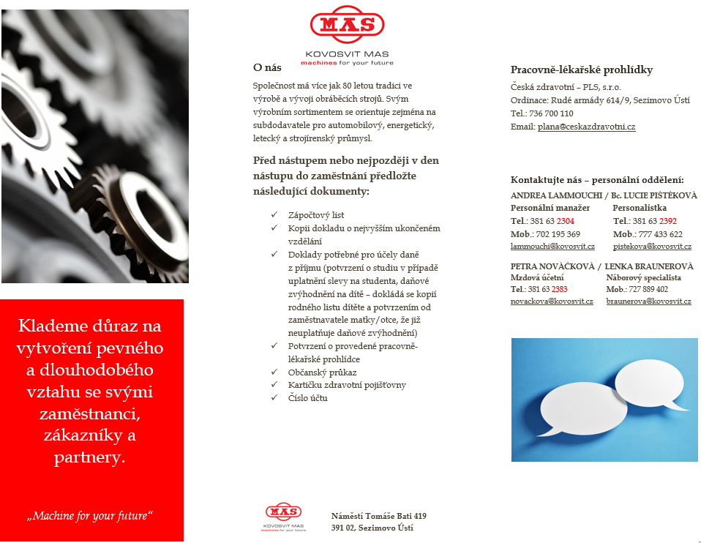
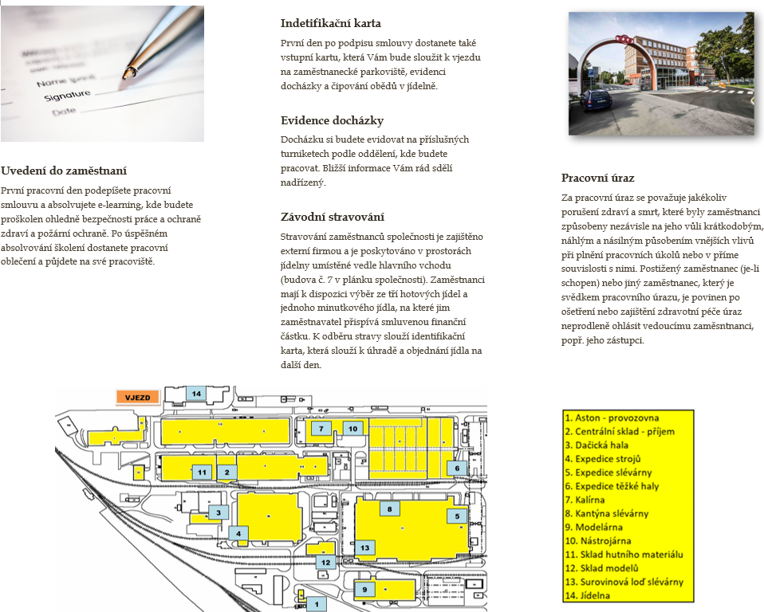
Informační brožura pro nové zaměstnance

Slide 5
Řízení a hodnocení pracovního výkonu, rozvoj, motivace a odměňování zaměstnanců
Hodnoticí pohovory
Vyhotovení vytýkacích dopisů
Kontrola alkoholu na pracovišti
Návrh mimořádné odměny
Zajištění a kontrola platnosti odborných školení
Zjišťování potřeb školení od zaměstnanců
Přednesení výsledků na poradě
Účast na poradě TOP managementu ohledně dotační podpory pro jednotlivá školení
Roční prověrka BOZP

Slide 6
Podniková kultura, zásady komunikace a tvorby týmu
Výběr a plánování implementace nového personálního, docházkového a účetního programu
Vytvoření týmu klíčových uživatelů
Vytvoření porovnání mezi požadovanými a nabízenými vlastnostmi programů a pravidelná prezentace výsledků
Vytvoření tabulky s fázemi implementace a podrobným cenovým rozpisem
Porovnání nákladů roční podpory stávajících programů s náklady roční podpory nového programu
Prezentace výsledků generálnímu řediteli
Účast na jednání ohledně platebních podmínek s generálním ředitelem, HR a IT oddělení

Slide 7
Tvorba a vedení personální agendy
Příprava pracovní smlouvy, DPP nebo DPČ
Příprava mzdového výměru
Založení osobního spisu zaměstnance
Zanesení nového zaměstnance do personálního a účetního programu
Archivace personálních a účetních dokladů

Slide 8
Komunikace s orgány státní a veřejné správy
Komunikace s úřadem práce
Práce na mzdové účtárně – komunikace se zdravotními pojišťovnami a okresní správou sociálního zabezpečení
Komunikace se soudním exekutorem
Předkládání ELDP České správě sociálního zabezpečení
Komunikace s Ministerstvem životního prostředí – zpráva o plnění podmínek integrovaného povolení
Komunikace s Českým statistickým úřadem – čtvrtletní výkaz o práci

Slide 9
Přínos a zhodnocení odborné praxe
Ověření teoretických znalostí a získání praktických zkušeností
Možnost reálné práce personalisty
Profesní rozvoj
Rozvoj komunikačních dovedností
Nabídka další pracovní spolupráce

Slide 10
Děkuji Vám za pozornost

